Slide 1

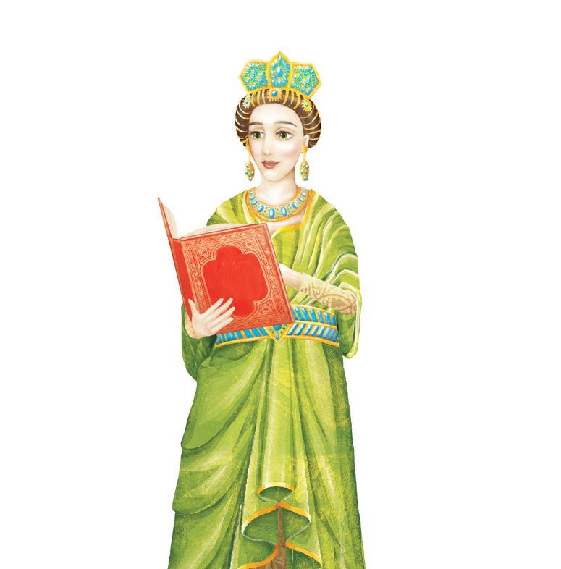

Kad grad postane republika – Dubrovnik
Nastavna tema: Razvoj srednjovjekovnih gradova

Slide 2
Dubrovnik – grad, republika i trgovačko središte
Grad osnovan u prvoj polovici VII. stoljeća
Prodori Slavena i propast Epidaura (Cavtata)
Nastanak novog grada Ragusiuma
Ujedinjenje Dubrave i Ragusiuma u VIII. stoljeću
Do XV. stoljeća postaje hrvatski grad

Slide 3
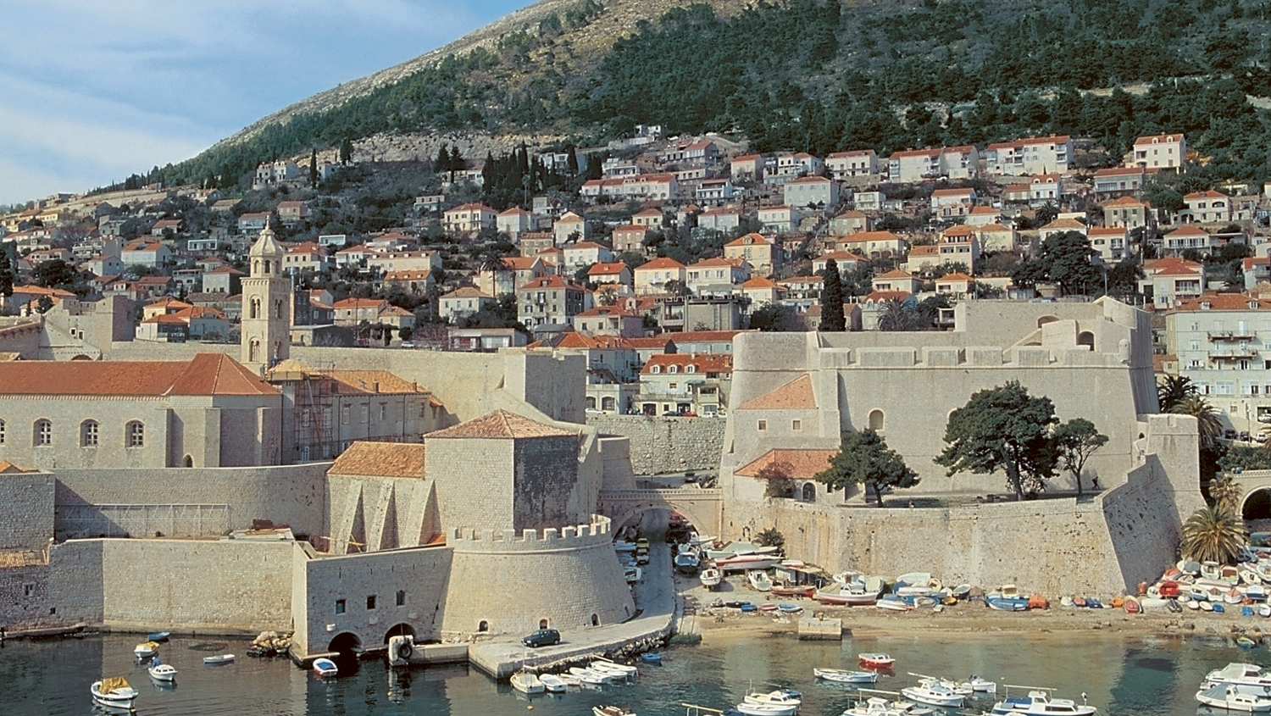
Dubrovnik – grad, republika i trgovačko središte

Slide 4
Dubrovnik – grad, republika i trgovačko središte
U ranome srednjem vijeku priznaje vlast Bizanta
Održavali trgovačke veze s Italijom, Egiptom i Crnim morem
Trgovina u Bosni i Srbiji pod vlašću Dubrovnika
Sporovi oko soli i srebra u XIII. i XIV. stoljeću sa srpskim vladarima
„Dubrovačka diplomacija”-sporovi uspješno rješavani

Slide 5
Dubrovnik – grad, republika i trgovačko središte
Početkom XIII. stoljeća priznaje vlast Mletačke Republike
Osnivanje prvih kolonija u Bosni i Srbiji
Povelja Kulina bana iz 1189. godine, prvi spomen imena Dubrovnik
Osnivanje kolonija u južnoj Ugarskoj i Bugarskoj

Slide 6
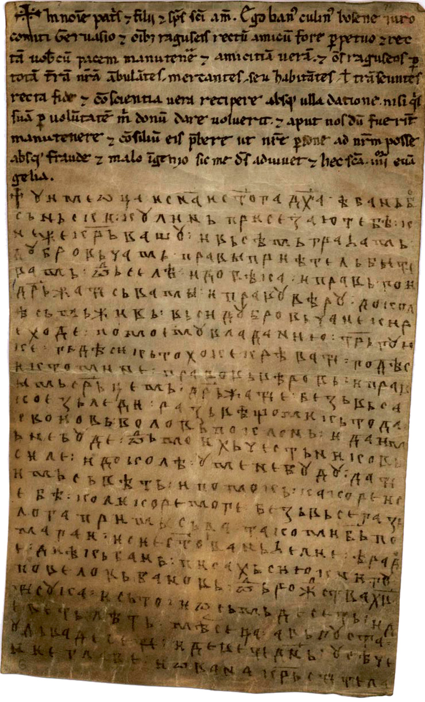
Dubrovnik – grad, republika i trgovačko središte
Notes:
Povelja Kulina bana

Slide 7
Dubrovnik – grad, republika i trgovačko središte
Trgovci posrednici između kontinentalnog zaleđa i Sredozemlja
Posrednici u trgovini s tekstilom, stokom, drvom, rudama, solju, zlatom,…
U prvoj polovici XIV. stoljeća počinju kovati novac
1348. godine za velike kuge, stradala gotovo polovica stanovništva

Slide 8
Dubrovnik – grad, republika i trgovačko središte
Sredinom XV. stoljeća se počinje nazivati Republikom
Zaštitnik Dubrovnika je sv. Vlaho
Na čelu Republike nalazio se knez
Glavne institucije Republike bile su: Veliko vijeće, Malo vijeće i Senat (Vijeće umoljenih)

Slide 9
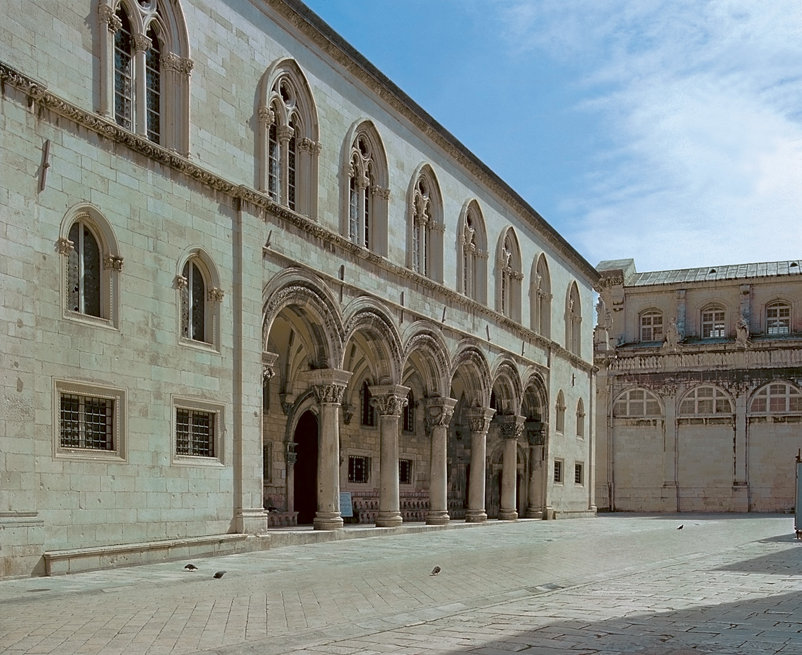
Dubrovnik – grad, republika i trgovačko središte
Notes:
Knežev dvor u Dubrovniku.

Slide 10
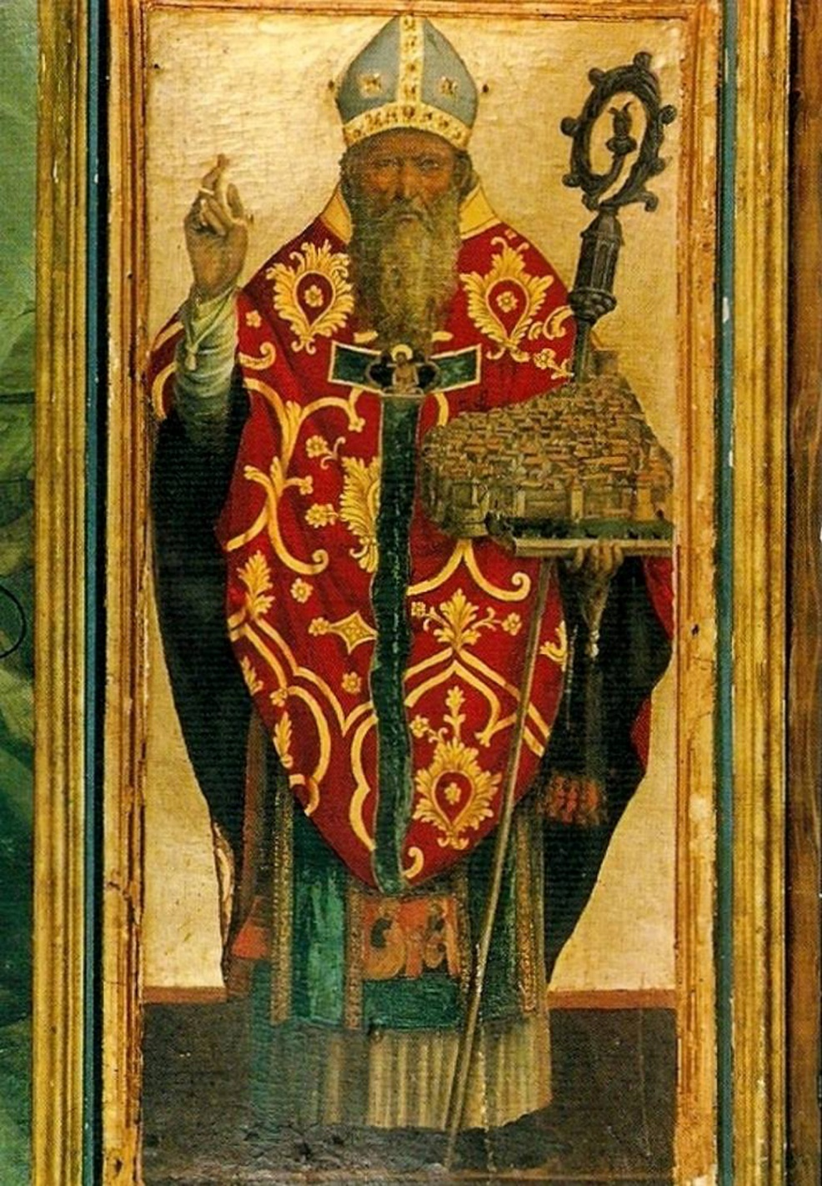
Dubrovnik – grad, republika i trgovačko središte
Notes:
Sveti Vlaho, svetac zaštitnik Dubrovnika.

Slide 11
Dubrovnik – grad, republika i trgovačko središte
Sklapanje ugovora o plaćanju danka s Osmanlijama
Priznaju vlast hrvatsko-ugarskih kraljeva do 1526. godine
Priznaje vlast Osmanlija do svoje propasti 1808. godine
Stvarna samostalnost ostala

Slide 12
UPAMTIMO
Grad osnovan u prvoj polovici VII. stoljeća
Prodori Slavena i propast Epidaura (Cavtata)
Nastanak novog grada Ragusiuma
Ujedinjenje Dubrave i Ragusiuma u VIII. stoljeću
Do XV. stoljeća postaje hrvatski grad
U ranome srednjem vijeku priznaje vlast Bizanta
Održavali trgovačke veze s Italijom, Egiptom i Crnim morem

Slide 13
UPAMTIMO
Trgovina u Bosni i Srbiji pod vlašću Dubrovnika
Sporovi oko soli i srebra u XIII. i XIV. stoljeću sa srpskim vladarima
„Dubrovačka diplomacija”-sporovi uspješno rješavani
Početkom XIII. stoljeća priznaje vlast Mletačke Republike
Osnivanje prvih kolonija u Bosni i Srbiji
Povelja Kulina bana iz 1189. godine, prvi spomen imena Dubrovnik
Osnivanje kolonija u južnoj Ugarskoj i Bugarskoj

Slide 14
UPAMTIMO
Trgovci posrednici između kontinentalnog zaleđa i Sredozemlja
Posrednici u trgovini s tekstilom, stokom, drvom, rudama, solju, zlatom,…
U prvoj polovici XIV. stoljeća počinju kovati novac
1348. godine za velike kuge, stradala gotovo polovica stanovništva

Slide 15
UPAMTIMO
Sredinom XV. stoljeća se počinje nazivati Republikom
Na čelu Republike nalazio se knez
Glavne institucije Republike bile su: Veliko vijeće, Malo vijeće i Senat (Vijeće umoljenih)
Zaštitnik Dubrovnika je sv. Vlaho
Priznaju vlast hrvatsko-ugarskih kraljeva do 1526. godine
Priznaje vlast Osmanlija do svoje propasti 1808. godine

